Slide 1

CHÀO MỪNG CÁC CON
ĐẾN VỚI TIẾT HỌC

Slide 2

Toán
Thực hành lắp ghép, xếp hình phẳng (trang 91)

Slide 3
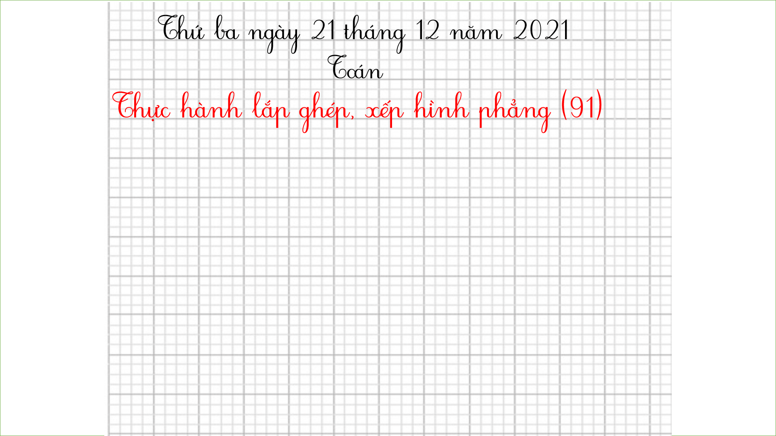

Thứ ba ngày 21 tháng 12 năm 2021
Toán
Thực hành lắp ghép, xếp hình phẳng (91)

Slide 4

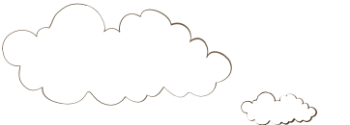
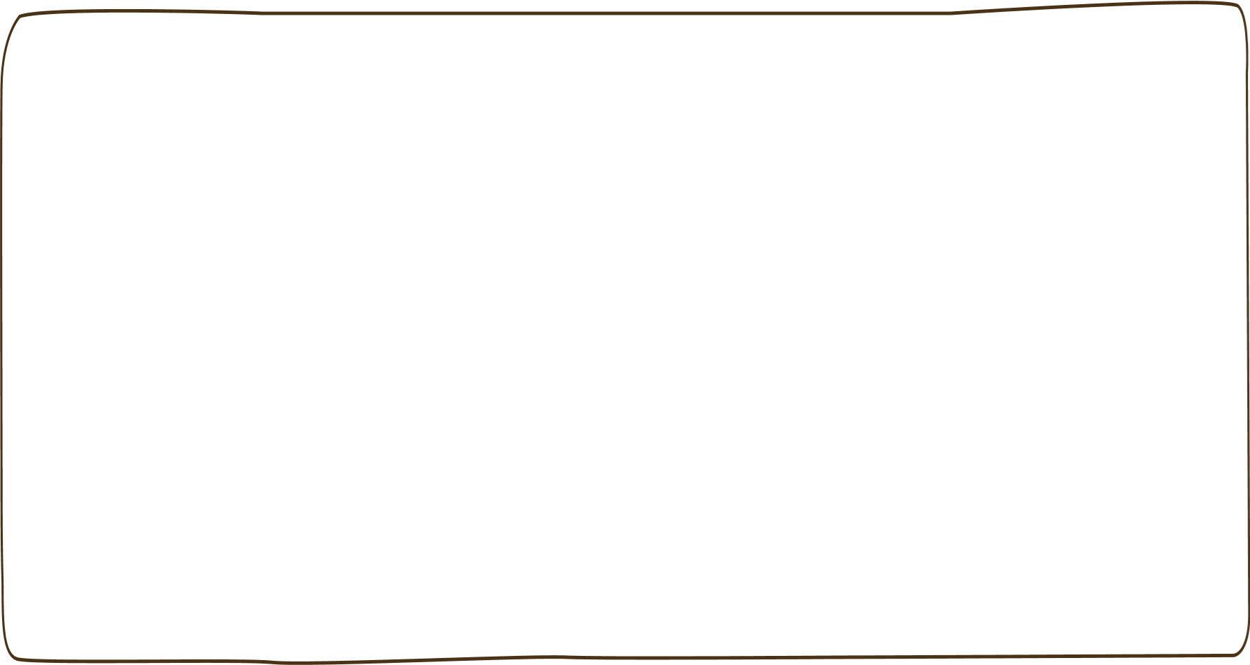
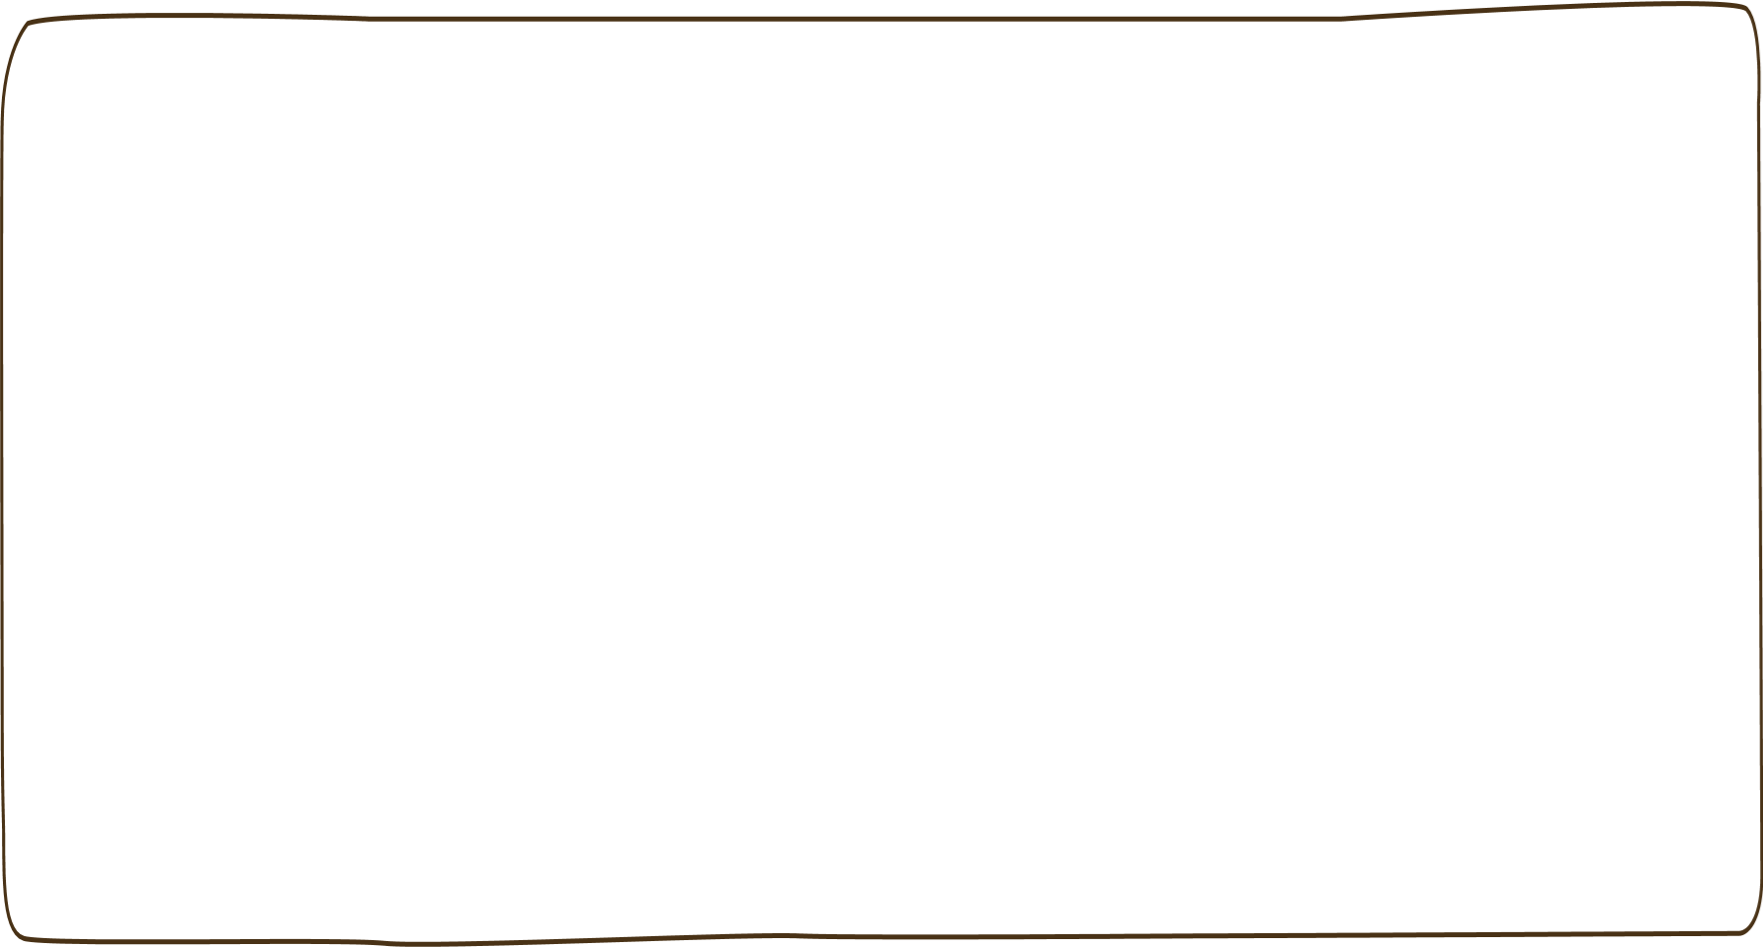


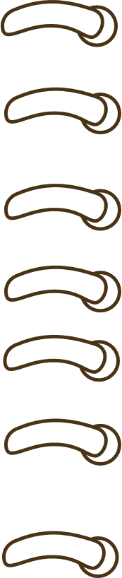

Yêu cầu cần đạt
Biết kiểm đếm và tìm các hình còn thiếu theo một quy luật nhất định.
Phát triển các năng lực toán học.

Slide 5

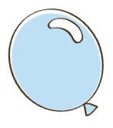







Thực hành

Slide 6
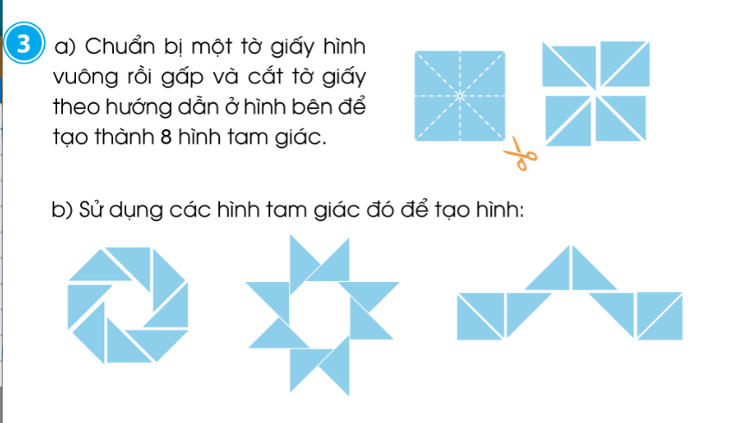


Slide 7
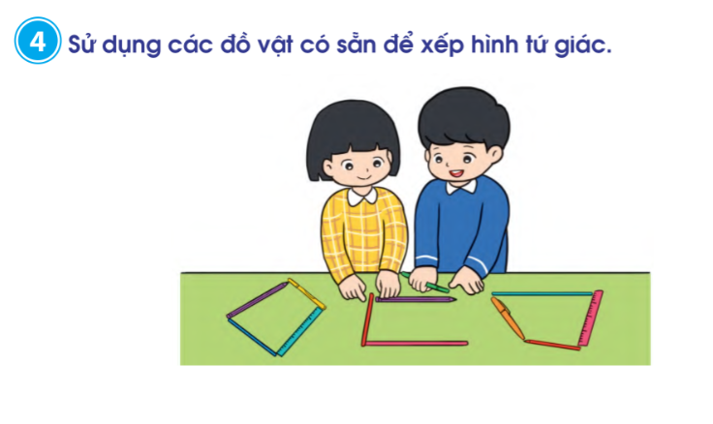
Con có thể sử dụng những đồ dùng quen thuộc như bút, thước, đũa,… để tạo thành hình tứ giác.

Slide 8
Vận dụng

Slide 9
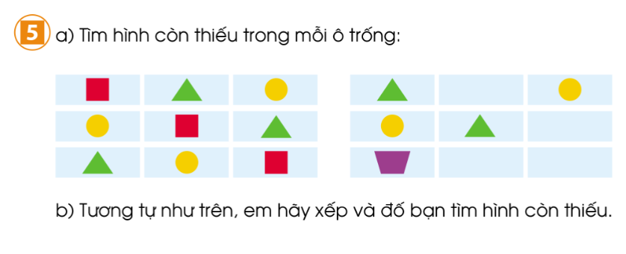



A
B
Hãy quan sát và kể tên các hình có trong bảng A?
hình vuông, hình tam giác, hình tròn.
Cách sắp xếp của 3 hình ở các hàng ngang?
Cách sắp xếp của 3 hình ở các cột dọc?
Các hình được sắp xếp không trùng lặp ở các hàng, các cột.
b)Tương tự như trên, em hãy xếp và đồ bạn tìm hình còn thiếu của bảng B.

Slide 10
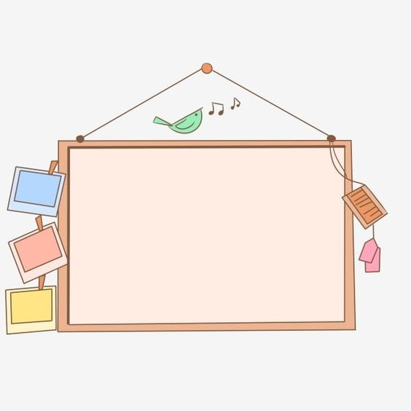
Dặn dò
- Thực hành xếp đồ vật thành hình tứ giác.
- Xem trước bài: Luyện tập chung (92)

